Slide 1
Induzione dell’espressione proteica
Sistema a due componenti.
Genoma dell’ospite è modificato:
lac promoter
lac operatore (lacO) occupato da lac repressor (codificato da lac I gene)
E. coli polymerase
T7 gene (T7 polymerase)
Induttori:
IPTG
Lactose

Slide 2
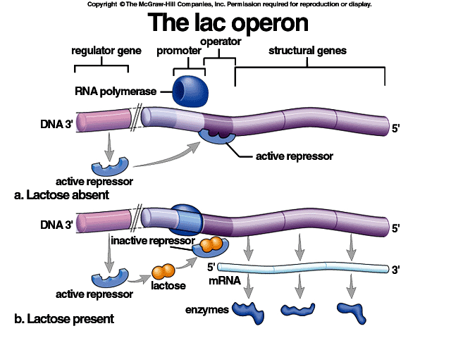
Operatore lac
Notes:
Quindi o lattosio o IPTG

Slide 3
Operatore lac
Notes:
Quindi o lattosio o IPTG

Slide 4
Sistemi di espressione
Organismo ospite | Es. | Vantaggi | Svantaggi
E. coli | BL21(DE3) Rosetta SHuffle | Economico, veloce, elevate densità cellulare, di facile manipolazione, semplice inserzione vettoriale, stabile | Non introduce cambiamenti post- traduzionali
Lieviti | Saccharomyces Cerevisiae | Economico, veloce, elevate densità cellulare, relativamente semplice | Modificazioni post-traduzionali. Richiede più tempo per inserire il vettore
Prima scelta per le proteine medio-piccole

Slide 5
Sistemi di espressione
Organismo ospite | Es. | Vantaggi | Svantaggi
Cellule da insetto | Sf9, Sf21 | Crescono relativamente facile, alte rese di proteine con modifiche post-traduzionali | Clonaggi attraverso baculovirus (richiede ottimizzazioni)
Carcinoma mammifero | HeLa, HEK, COS, CHO, | Crescono relativamente facile, stabilità | Metabolismo cellulare non strettamente allo stato nativo, impegativo introdurre il vettore
Colture primarie da mammifero | Neuroni, tessuto da seno, stomco | Cellule WT, il più vicino allo stato nativo possible…glicosilazione corretta… | Estremamente difficile da tenere in coltura, richiede estrazione da animali/pazienti (etica), breve tempo di vita, costoso, personale qualificato

